Slide 1
9. ročník konferencie cestovného ruchu
KLOKOčOV STREDISKO CESTOVNéHO RUCHU A NáBOžENSKéHO TURIZMU

Slide 2
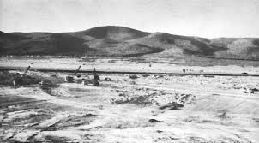
ZEMPLÍNSKA ŠÍRAVA
VZNIK
HISTÓRIA

Slide 3
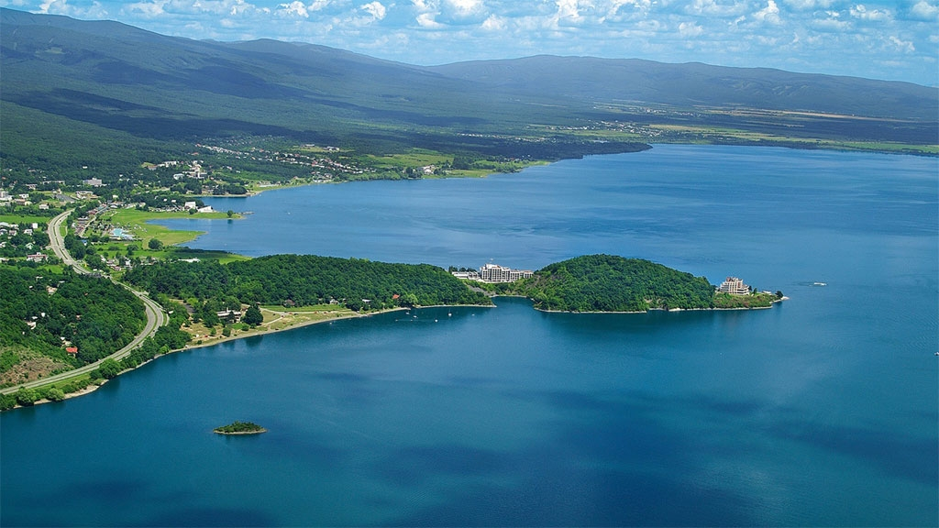
ZEMPLÍNSKA ŠÍRAVA
SÚČASTNOSŤ

Slide 4
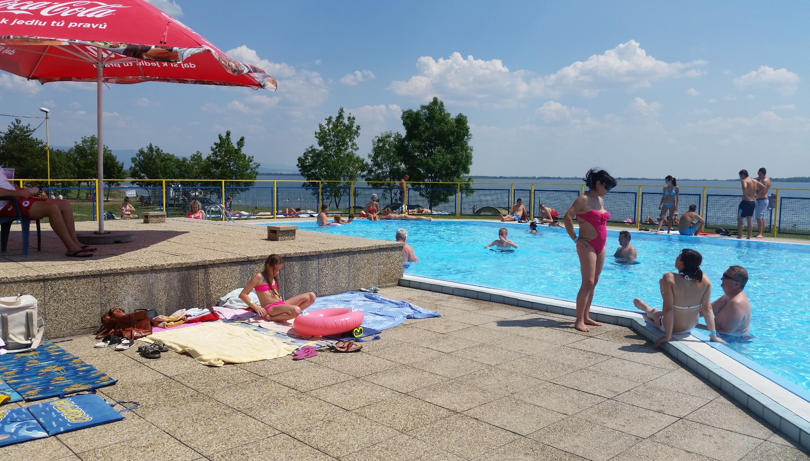
ZEMPLÍNSKA ŠÍRAVA
STREDISKÁ

Slide 5
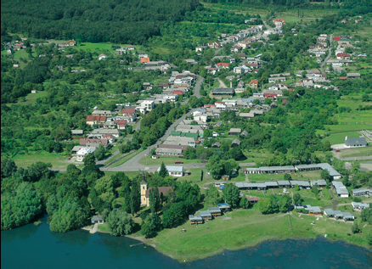
KLOKOČOV STREDISKO CESTOVNÉHO RUCHU A NÁBOŽENSKÉHO TURIZMU
HISTÓRIA OBCE

Slide 6
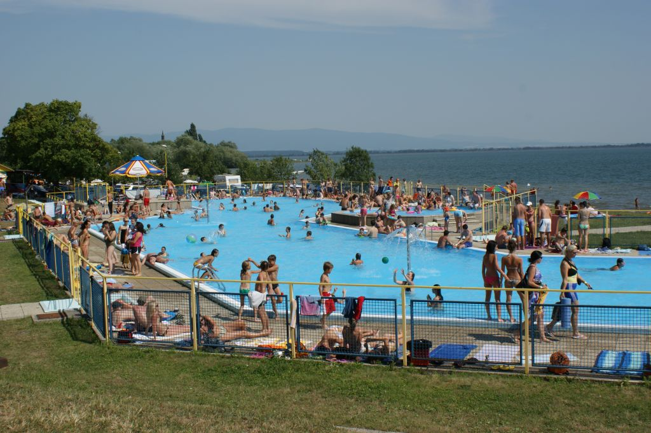
KLOKOČOV STREDISKO CESTOVNÉHO RUCHU A NÁBOŽENSKÉHO TURIZMU
STREDISKÁ CESTOVNÉHO RUCHU

Slide 7
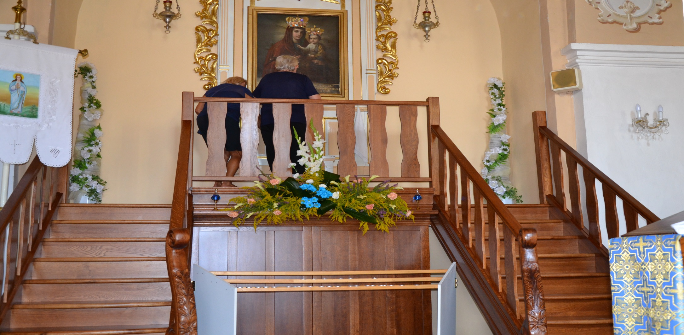
KLOKOČOV STREDISKO CESTOVNÉHO RUCHU A NÁBOŽENSKÉHO TURIZMU
HISTÓRIA CHRÁMU A MILOSTIVÉHO OBRAZU BOHORODIČKY

Slide 8
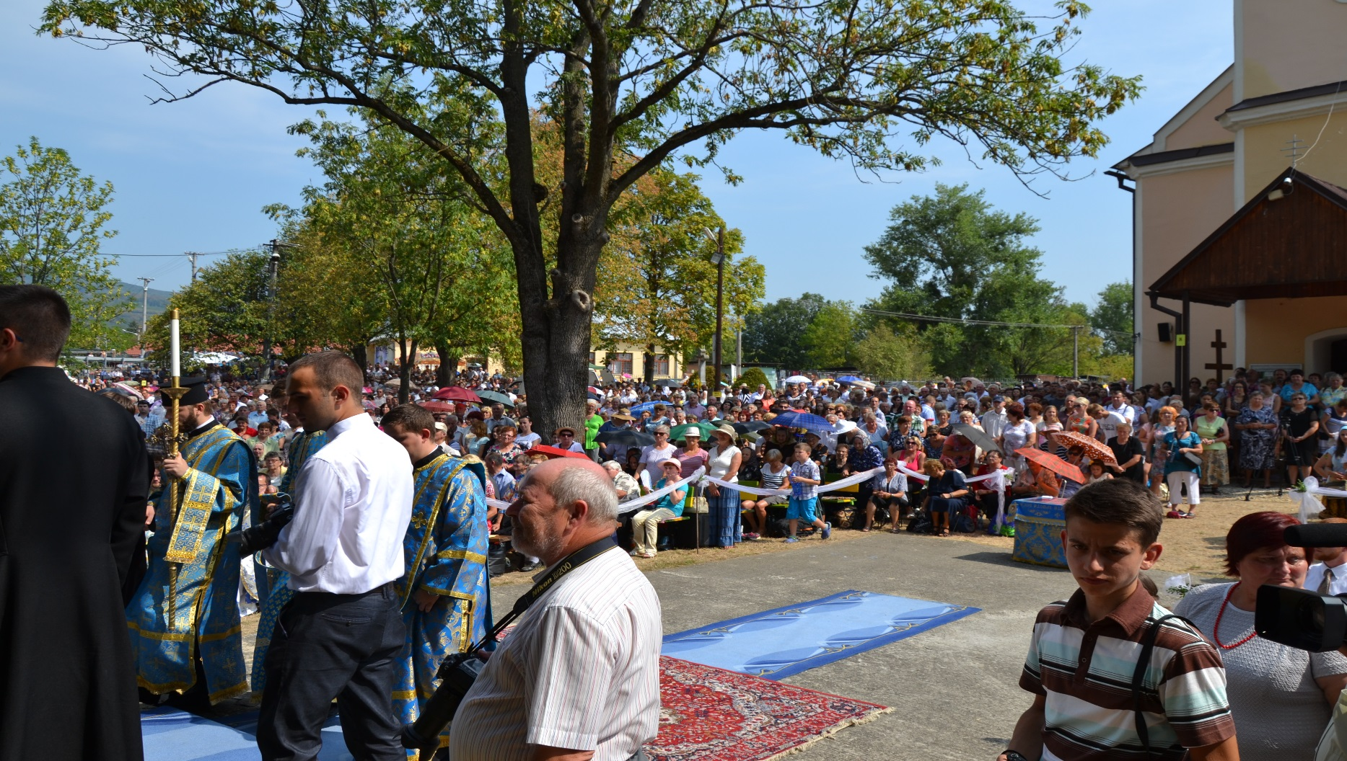
KLOKOČOV STREDISKO CESTOVNÉHO RUCHU A NÁBOŽENSKÉHO TURIZMU
NÁBOŽENSKÝ TURIZMUS

Slide 9
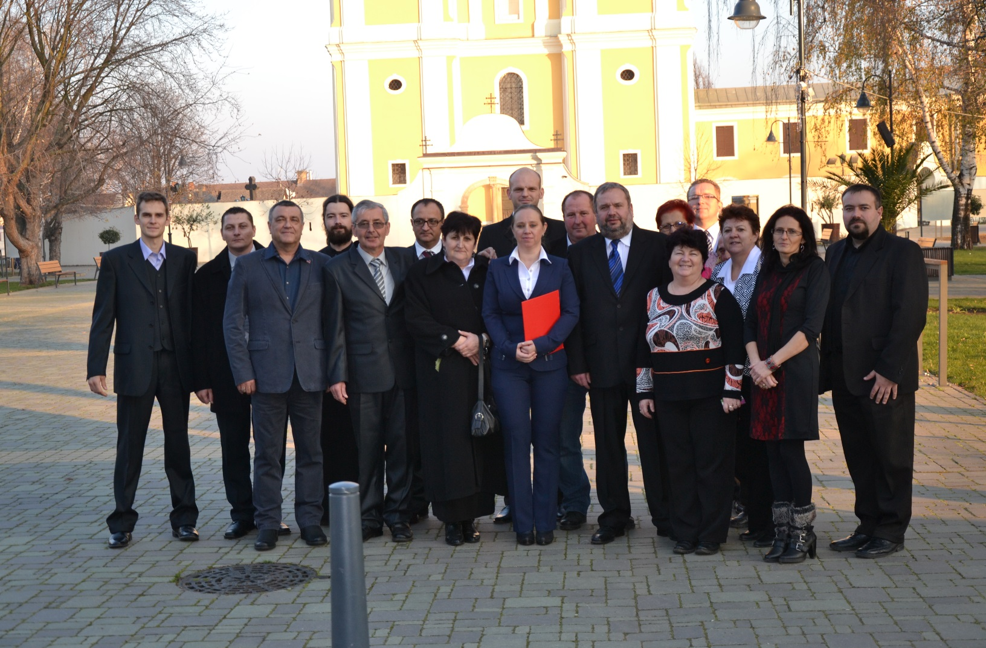
KLOKOČOV STREDISKO CESTOVNÉHO RUCHU A NÁBOŽENSKÉHO TURIZMU
CEZHRANIČNÁ SPOLUPRÁCA

Slide 10
ZÁVER
Dnes sa všeobecne hovorí o náboženskej turistike. Navštíviť chrám, kláštor, svätyňu nie je zlá forma trávenia voľného času. Putovanie však nie je náboženská turistika. Má vyšší cieľ. Putovanie je pohyb na posvätné miesta za náboženským cieľom.
Stať sa pútnikmi znamená vydať sa hľadať niečo, alebo lepšie povedané Niekoho, kto nás neodrádza od života, ale naopak, dáva nám príležitosť objať ho novou láskou v plnosti úžasu nad znovu nájdenou krásou. Či si to už uvedomujeme, alebo nie, človek prichádza od Boha a jeho život má zmysel iba vtedy, keď sa interpretuje a realizuje ako cesta návratu do Otcovho domu. A putovanie chce byť znakom a pripomienkou práve tohto aspektu.

Slide 11
ĎAKUJEM ZA POZORNOSŤ

